Slide 1
ここがポイント！
ノロウイルスの対応及び注意点
～学校で、薬局で、病院で指導に役立つ～
平成２６年度 奈良県学校保健研修会
和歌山県学校薬剤師会
西前 多香哉
平成２７年１月２９日（木）
春日野荘（飛鳥の間）
Notes:
和歌山県学校薬剤師会の西前です。
どうぞ、宜しくお願い致します。

Slide 2
正しく怖がり、正しく対策しましょう！
●正しい知識を身につけてください。
●正しい対応には準備が必要です。
●信用×事故→信用の失墜
Notes:
これは、薬剤師の皆さんに聞いていただくために、作成したスライドではなく、薬剤師の先生方が、学校の先生方に、お話しいただくためのスライドです。
和歌山市の教育委員会に、少し、このスライドのお話をしたら、校長会、教頭会、養護教諭の研究会、その他、先生方の研修会でお話ししました。
皆さんが知っていることばかりですが、頭をリセットした状態で聞いていただけましたら幸いです。

Slide 3
ノロウイルスのおさらい
①強い感染力
②おう吐物・糞便に大量のノロウイルス
③感染力の長時間保持
④抵抗力が強い
⑤アルコールや石鹸が効かない理由
特徴をおさえて、予防につなげましょう！
Notes:
（１）感染力が強く、年齢を問わず、少量で人に感染します。
（２）人だけに感染し、人の腸管内で増えます。
（３）食品で増殖するわけではないので、食品の鮮度に関係
なく感染します。
（４）有効な消毒方法は、85℃で1分間以上の加熱、
又は、次亜塩素酸ナトリウムです。
（アルコールや逆性石けんによる消毒効果はほとんど
なく、従来の衛生対策が通用しません。）
（５）このウイルスに効果のある治療薬はありません。
（６）何回でも感染します。

Slide 4

①強い感染力
●世界中の胃腸炎患者からウイルスが
見つかっている。
●感染力が非常に強く、少量のウイルス
（数個～１００個程度）が体に入った
だけで、発症することがある。
●食中毒菌に比べ感染力が非常に強力。
Notes:
１９６８年オハイオ州ノーウォーク市で発見。
カリシウイル科ノロウイルス属ノーウォークウイルス。遺伝型にはG１、G2あり。エンベロープを持たないプラス一本鎖RNAウイルス。
ウイルスの大きさは０．３ミクロン、細菌で３０００ミクロン、普通のマスクだと、すり抜けてしまします。

Slide 5
②おう吐物・糞便に大量のﾉﾛｳｲﾙｽが存在
●症状回復後もウイルスの排泄が、
１～３週間以上続く。
●発病中の患者糞便中にはウイルスが
１g中１億個以上、乳幼児では１００
億個以上いる場合がある。

Slide 7
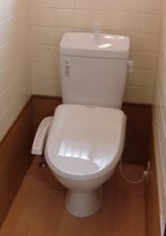
●ノロウイルスは、
トイレで感染することも多い。
洋式トイレの場合
排便後にフタを開けたまま流すと、ウイルスが飛沫となって
空気中に飛散する。
↓
洋式トイレであれば、フタをして
流すことでウイルスの飛散が
抑えられる。

Slide 8
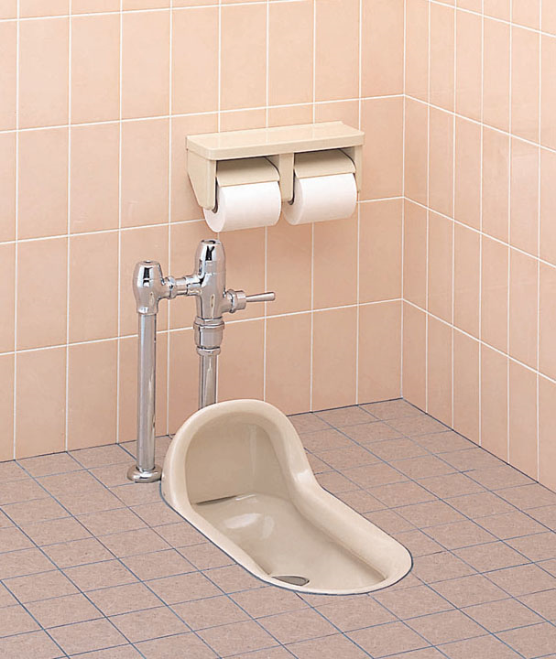
●ノロウイルスは、
トイレで感染することも多い。
和式トイレの場合
※足元に要注意
フタがなく、便器が浅いため、飛散範囲が大きい。
↓
流す位置がズボンの裾に近く、ズボン・靴などに飛沫がついてウイルスを運ぶことになる。

Slide 9
●ノロウイルスの下痢がひどい場合は、水様便になる。
↓
・水様便はトイレットペーパーを越え手にも付
着する。
・水様便は粘度が低く、広範囲にはね、排便後
のおしり全体をトイレットペーパーで
しっかり拭き取ること。
↓
水様便の際は、トイレ内にはウイルスが拡散
していると考えた方がよい。

Slide 10
●こまめにトイレの消毒を！
ノロウイルスの感染拡大を防ぐためにも、次のことに気をつけましょう。
・トイレはフタをして流す。（洋式トイレの場合）
・使用後は、適切な消毒薬で除菌をこまめにする。
（便器のフタの裏側、ペーパーホルダーやトイレの壁、
ドアノブなど）
・和式トイレに行く場合には、ズボンの裾をあげる。
使用後、足首などを除菌する。
上着を着てトイレを使用しない。
※高齢者や乳幼児がいる場合には、ぜひ心がけてください。

Slide 11
③感染力の長時間保持
④抵抗力が強い
●自然界でも、なかなか感染力を失わない。
●乾燥に強い。
●７０％アルコール・逆性石鹸に強い。
（アルコール消毒では効果がない）
●酸に強く、胃（胃酸）を容易に通過
●熱に強く、８５~９０℃９０秒の加熱が必要
Notes:
乾燥した状態でも、4℃では8週間程度、20℃で3～4週間生存するとされている。
CF)
県教委は１４日、沖縄県に修学旅行中の県立星林高校２年生３１人が嘔吐（おうと）や下痢などの症状を訴え、病院に搬送されたと発表した。うち２人は入院しているという。
健康体育課によると、修学旅行は１２～１４日の日程で、２年生２３６人が参加。１３日は沖縄県恩納村のホテルに宿泊し、同日午後６時ごろに夕食で焼肉を食べた後、１４日午前２時ごろから生徒たちが嘔吐や下痢などの症状を訴えた。生徒からはノロウイルスが検出され、沖縄県中部保健所が調査している。

Slide 12
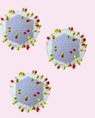
⑤どうしてアルコールや石鹸が効かない？
●ウイルスの表面を覆う膜・・・エンベロープ
●大部分が脂質から成るためアルコールや
石鹸で溶け、ウイルスが壊れる。
●インフルエンザウイルス
・・・エンベロープあり
●ノロウイルス・・・エンベロープなし
Notes:
強い酸化力で微生物やウイルスなど病原生物の細胞膜や細胞壁を破壊し、内部の蛋白質や核酸を変性させることで殺菌または消毒の効果を発揮する。

Slide 13
次亜塩素酸ナトリウム以外の消毒方法
●紫外線殺菌灯(３０分)
●イソジン
●二酸化塩素(クレベリン)
●過酸化水素(オキシドール)
●フェノール系消毒剤
●過炭酸ナトリウム
Notes:
県教委は１４日、沖縄県に修学旅行中の県立星林高校２年生３１人が嘔吐（おうと）や下痢などの症状を訴え、病院に搬送されたと発表した。うち２人は入院しているという。
健康体育課によると、修学旅行は１２～１４日の日程で、２年生２３６人が参加。１３日は沖縄県恩納村のホテルに宿泊し、同日午後６時ごろに夕食で焼肉を食べた後、１４日午前２時ごろから生徒たちが嘔吐や下痢などの症状を訴えた。生徒からはノロウイルスが検出され、沖縄県中部保健所が調査している。

Slide 14
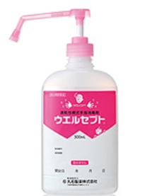
丸石製薬 ウエルセプト
速乾性擦式手指消毒剤

Slide 15
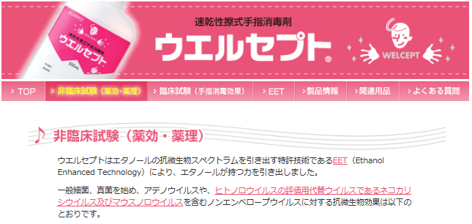
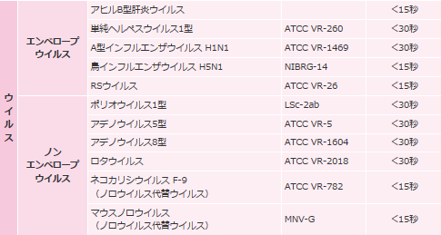
Notes:
メーカーの説明会で有効性が認められたとPRしています。実際に文献も見ましたのでたしかだと思います。
亜鉛化合物、クエン酸が添加されているようです。

Slide 16
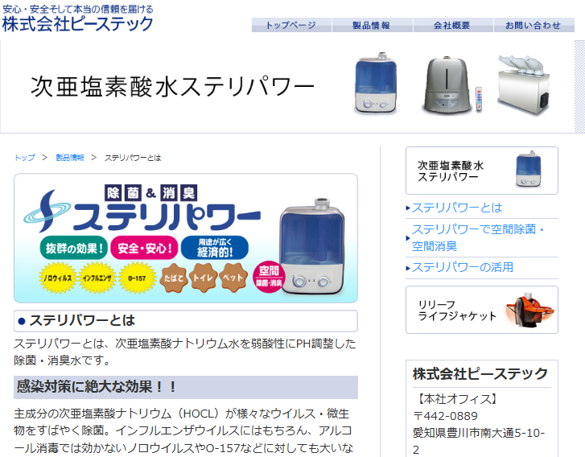

Notes:
メーカーの説明会で有効性が認められたとPRしています。実際に文献も見ましたのでたしかだと思います。

Slide 17
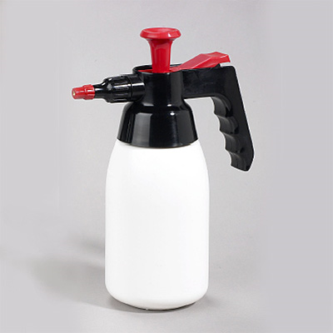
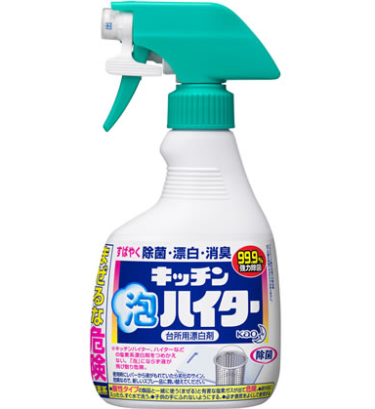
ハイターを希釈したもの
（霧吹き器）
キッチン泡ハイター

Slide 18
潜伏期から発症、回復まで
●潜伏期 ２４～４８時間
（体内に入ってから症状が出るまでの時間）
●症状 おう吐、吐き気、腹痛、下痢、
発熱 胃腸風邪の症状に酷似
（１～２日続き後遺症なし）
★特効薬はありません。
脱水症状を避けるため、水分補給
Notes:
遺伝子型を特定した経鼻型ワクチンが開発中で、18～50歳の98人を対象とした臨床試験によれば発症を半分近くに抑える効果がある。
余談なんですが、ノロウイルスと血液型の関係の統計を千葉県の保健所が取ったんですが、最も高い発症率はA型で７１％、低い発症率はAB型で５５％らしいです。

Slide 19
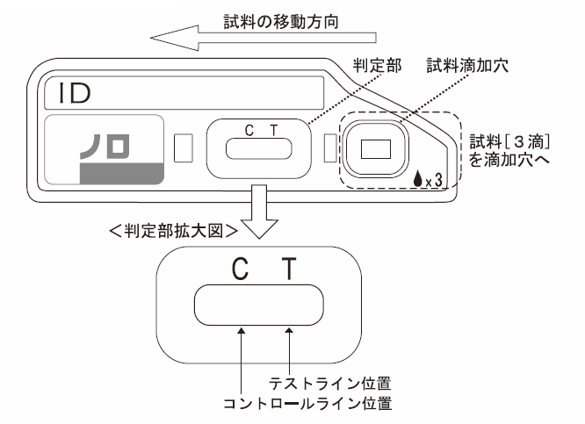
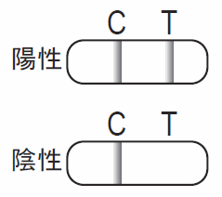
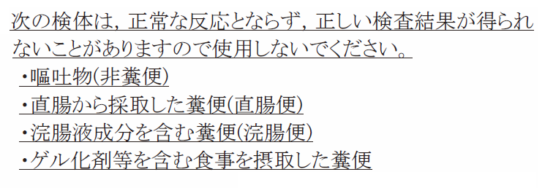
クイックナビ-ノロ（ノロウイルス抗原キット）

Slide 20
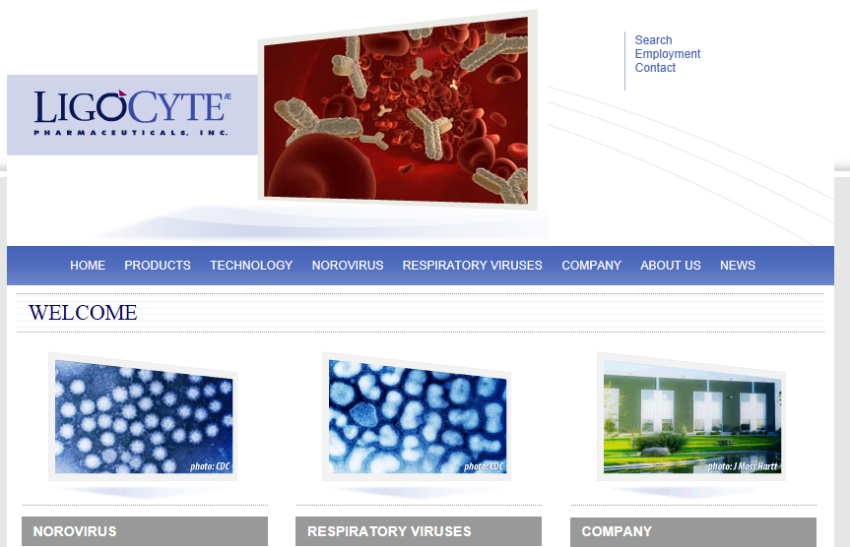
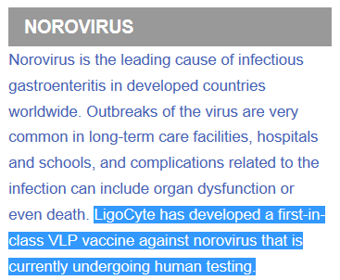
リゴサイトファーマシューティカルズのHP
●リゴサイトは多様な遺伝子型のノロウイルスのワクチンをつくる技術を持ち、欧米などで臨床試験を進めている。
武田薬品工業はワクチン関連技術をリゴサイト・ファーマシューティカルズを買収することで同社と合意したと発表した。１１月末までに６千万ドル（約50億円）を投じ完全子会社化する。
Notes:
リゴサイトは多様な遺伝子型のノロウイルスのワクチンをつくる技術を持ち、欧米などで臨床試験を進めている。
武田薬品工業は５日、ワクチン関連技術を持つ米ベンチャー、リゴサイト・（ＬｉｇｏＣｙｔｅ）ファーマシューティカルズ（モンタナ州）を買収することで同社と合意したと発表した。11月末までに６千万ドル（約50億円）を投じ完全子会社化する。
リゴサイトは非上場で社員数が約40人のベンチャー。食中毒などの原因となるノロウイルスの感染を予防するワクチンの臨床試験（治験）を実施しているほか、インフルエンザワクチンなどの基礎研究も進めている。
３５００→３7００円 ここ一年ﾀﾞ最高額。

Slide 21
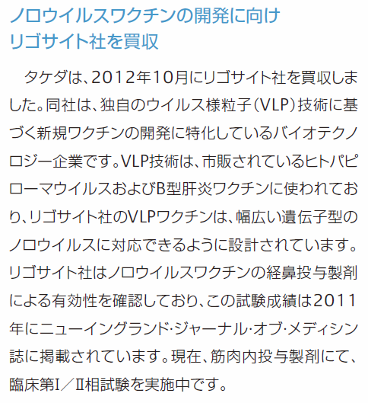
Takeda Annual Report 2013
Notes:
>株主・投資家の皆様の雑誌

Slide 22
ノロウイルスの感染経路
Notes:
ノロウイルスの感染経路なんですが、汚染された食品を食べたとき。調理従事者の手から、二次汚染された食品を食べたとき。 患者の糞便やおう吐物から感染などありますが、ほとんどが●これと●これです。

Slide 23
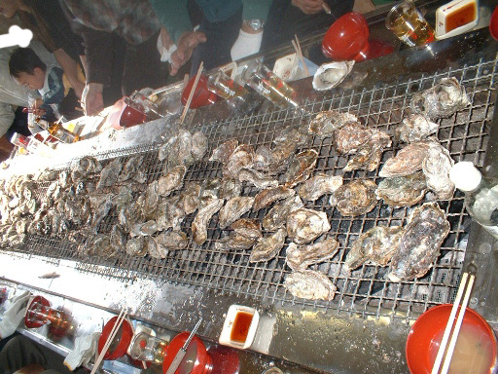
原因食材：二枚貝について
●カキ
●カキ以外にもウチムラサキ貝(大ｱｻﾘ)
シジミ・ハマグリ
●生食はカキ
★鮮度は関係ありません！
加熱が重要！
生食は控えましょう！

Slide 24
カキだけでない原因食材
●原因食品のトップは貝類
しかし、患者の７割が他の食品
●刺身・野菜サラダ・ケーキなどの
生もの、加熱不十分な食品と様々
●調理人（手指）汚染が原因大

Slide 25
人から人へ感染
●旅館・学校・幼稚園・保育所など
の人の集まる場所では、患者が
一人でも、嘔吐物や下痢便の処理
清掃が不適切であれば、感染拡大。
●おう吐物・下痢便の処理をする場合に
その処理時に感染。
★処理方法が重要！無防備な格好は×

Slide 26
予防方法
①手洗いする
②加熱する
③消毒する
④おう吐物等の適切な処理（実習）

Slide 27
最も有効な対策葉『手洗い』
●トイレの後・食事前・手が汚れたとき
●石けんを使いましょう
●ウイルスは死滅しませんが、はがれや
すくなります。
●うがいの実施はインフルエンザ等の
感染症予防になるので、手洗いと
セットにし、習慣づけることが重要。
★手洗いに始まり、手洗いに終わる
Notes:
これは、小学校の先生や生徒にお話ししている内容です。

Slide 28
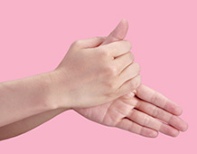
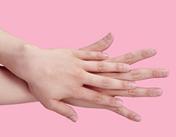
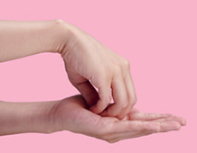
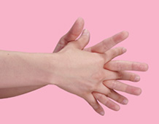
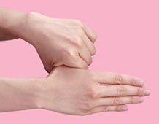
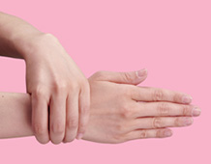
基本的な手洗いの手順
（大切な６つの工程）
１. 手のひらをこする ２. 手の甲をこする ３. 指先は特に入念に洗う
４. 指の間もよく洗う ５. 親指をにぎり洗いする ６. 手首も忘れずに洗う
7.ペーパータオルや清潔なハンカチなどでよく拭き取り、十分に乾燥させる
Notes:
これは、小学校の先生や生徒にお話ししている内容です。

Slide 29
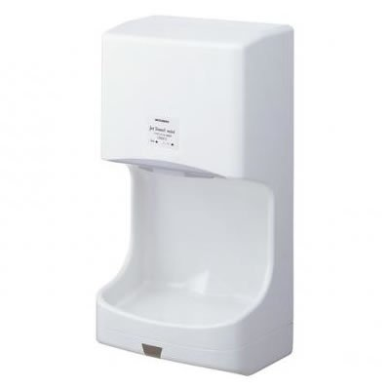
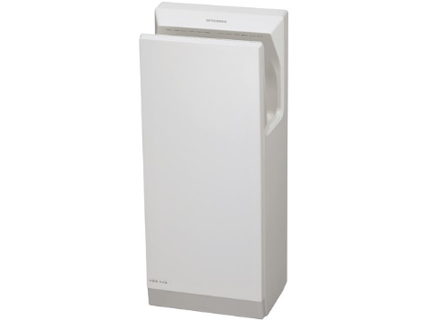
トイレに設置されている
エアータオルについて
Notes:
これはみんながしっているうがい薬ですね。正しい使い方を言いますね。ガラスコップの三分の一くらいに水を入れ、イソジン液を逆さにして、１目盛から２目盛の間でいいでので、入れてください。まず、ブクブクうがいをしてください。その次にガラガラうがいになります。ガラガラうがいは１５秒間を２回してくださいね。１５×２＝３０秒 なぜ、３０秒かというと、インフルエンザウイルスは、イソジン液と３０秒間、接触すると、死滅するからです。でも一番大事なのは、うがいの後、少なくとも５分間はそのままにしておいてください。何故なのかこれも実験しましょう。

Slide 30
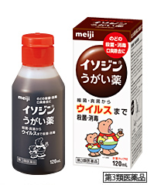
正しいうがい薬の使い方
1.まず、ブクブクうがいをする
2.その次にガラガラうがいになり
ます。ガラガラうがいは１５秒
間を２回する。
3.その後、５分はそのままにする。
Notes:
これはみんながしっているうがい薬ですね。正しい使い方を言いますね。ガラスコップの三分の一くらいに水を入れ、イソジン液を逆さにして、１目盛から２目盛の間でいいでので、入れてください。まず、ブクブクうがいをしてください。その次にガラガラうがいになります。ガラガラうがいは１５秒間を２回してくださいね。１５×２＝３０秒 なぜ、３０秒かというと、インフルエンザウイルスは、イソジン液と３０秒間、接触すると、死滅するからです。でも一番大事なのは、うがいの後、少なくとも５分間はそのままにしておいてください。何故なのかこれも実験しましょう。

Slide 31
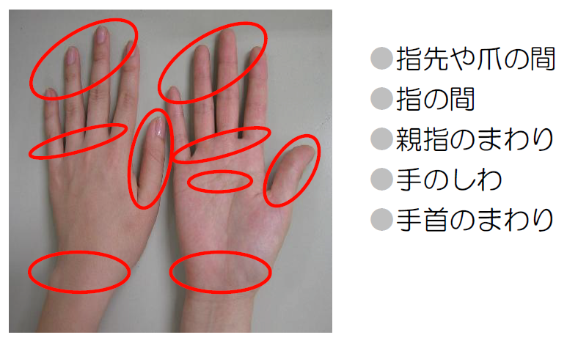
手洗いが不十分になりがちな部分
Notes:
手に付着している８０～９０％の細菌が爪の中にいます。

Slide 32
アルコールのお話
●アルコールを濡れた手に付けても効果はない？
●濃度の高いアルコールの殺滅力は？
●濃度の低いアルコールの殺滅力は？
●最も良いバランスはアルコール：水＝７：３
●細菌等のたんぱく質を壊すのに水分が必要！
●最近は消防法の観点から引火の可能性を防ぐため
５０～６０％になっているが、殺滅力あり！
●５０％以下は急激に殺滅力が下がるので注意！

Slide 33
予防方法 食品を加熱する
●細菌性食中毒
中心部が７５℃・１分間以上
●ノロウイルス食中毒
中心部が８５～９０℃・９０秒間以上
・カキフライなら３分半が目安

Slide 34
市販の塩素系消毒剤
★酸性の溶液と混ぜないこと
消毒剤名 | 原液濃度
ミルトン ピュリファンP | １％ （１００００ppm）
ハイター ブリーチ | ５％ （５００００ppm）
テキサント ピューラックス | ６％ （６００００ppm）
ハイポライト | １０％ （１０００００ppm）
Notes:
今日、キッチンハイターを使用します。

Slide 35
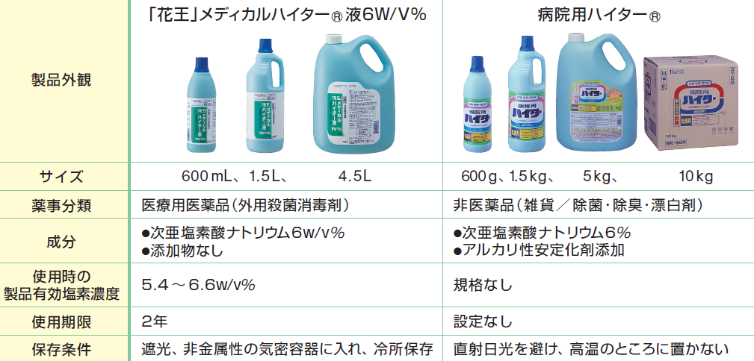
医療機関で使用されるハイター

Slide 36
食器等に使用する濃度
★ 食器・まな板・ドアノブ・便座・おもちゃ・テーブル・床
 | ０.０２％ (２００ppm)
ハイター 原液５％ (５００００ppm) | ８ml ２５０倍希釈
消毒薬２L調製時に必要な原液量と希釈倍数
Notes:
このように希釈した次亜塩をスプレーする学校もあったんですが、ハイター等の製品で霧にするタイプのものは販売されていません。
どうしてか？霧になった細かい粒子は口に入るからです。

Slide 37
おう吐物等に使用する濃度
 | ０.１％ (１０００ppm)
ハイター 原液５％ (５００００ppm) | ４０ml ５０倍希釈
消毒薬２L調製時に必要な原液量と希釈倍数
Notes:
５０倍希釈なので、２リットルのペットボトルにキャップ2杯のハイターと、憶えてください。
CF)
ハイターを５０倍希釈って、憶えていただければいいと思います。
２リットルだと、４０ｍｌ入れる！ってふうに。

Slide 38
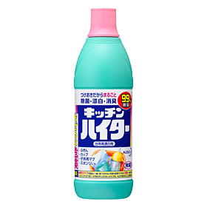
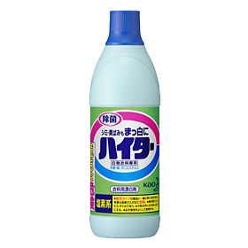
●原液ではほとんど効果がありません。
⇒直接、嘔吐物にかけると塩素ガス発生
●ハイター、キッチンハイ
ターも有効塩素濃度は同じ。
Notes:
●学校で原液をかける先生がいらっしゃったんですが、原液をかけることによって、悪いガスが発生するは、嘔吐物が飛散するはいいことないです。
全て密閉系で処理してください。
原液は効果はありませんので、病院では、最低でも１％、５倍希釈して使用しています。
原液は水酸化ナトリウム、強いアルカリ性で、殺菌、殺ウイルス効果を抑えてあるためです。
原液は効かないばかりか、ガスを発生させて、危険です。
実験・・・・・・・・・・・・・・・・・・・・・・・・実験・・・・・・・・・・・・・・・・・・・・・・・・・・・・実験・・・・・・・・・・・・・・・・・・・・・・・・・・・・・・・・・・・

Slide 39
HCLO(次亜塩素酸)濃度とpＨの関係
HCLO濃度
有効
効果なし
酸性
pH値
アルカリ性
Notes:
縦軸が、殺菌効力のあるHCLOの濃度です。横軸がｐHの関係グラフです。
●ＰHが９以上だと、HCLO濃度が低く、効果がありません、ということです。

Slide 40
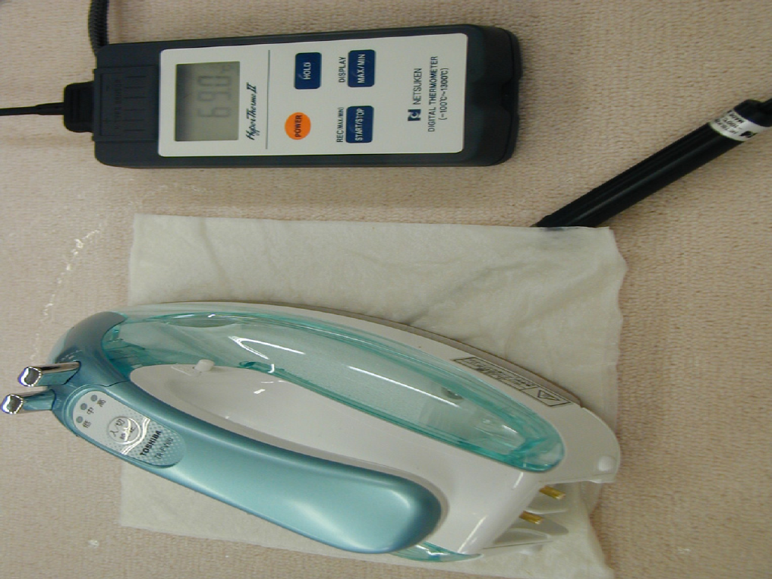
１か所あたり２分間程度加熱すれば、カーペット表面の消毒が可能です。
スチームアイロン
による加熱
Notes:
カーペットや畳には、スチームアイロンを使用する消毒法もあります。
しかし、あくまでも、ごく小さい範囲で、広範囲であれば、やっぱり、消毒液を使う方法が効果的です

Slide 41
実例から学ぶ・・・

Slide 42
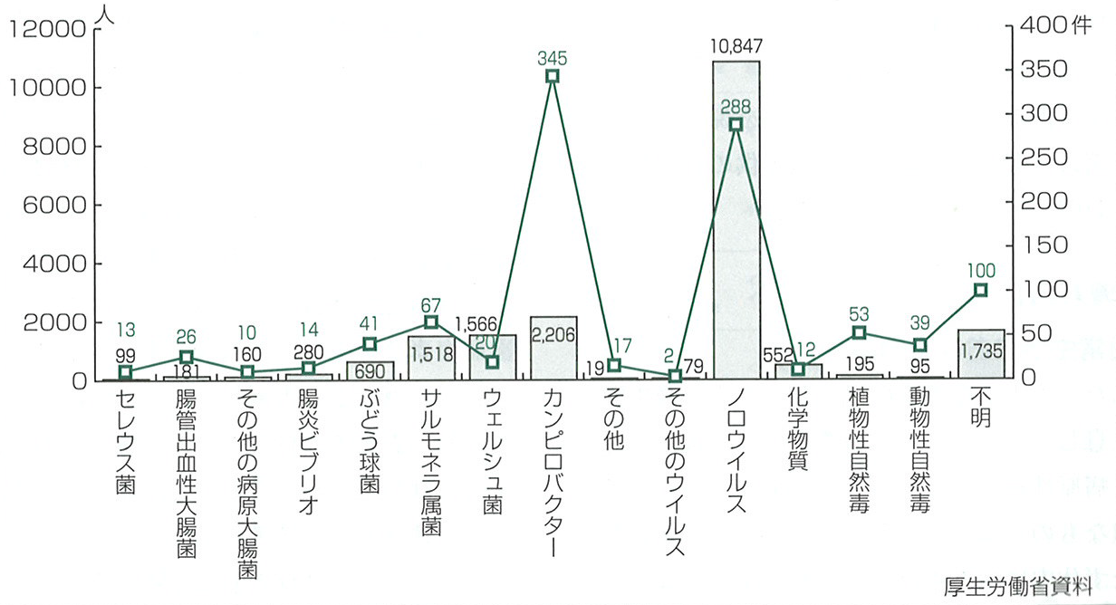
平成２１年食中毒発生状況
Notes:
このグラフは平成２１年の食中毒の発生状況ですが、●カンピロバクターは３４５件の発生して、患者数が２２０６名、一方、●ノロウイルスは２８８件発生して、患者数が１０８４７名と、１件の食中毒事故で、多数の患者を出すという特色があります。
平成２１年で食中毒の４割、今年では６割以上がノロウイルスが原因です。

Slide 43
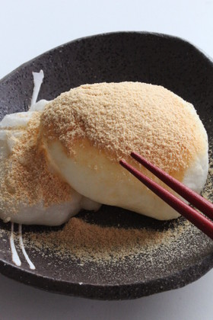
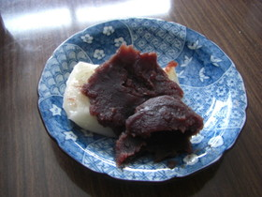
ノロウイルス事件ファイル１
●１９９７年 滋賀県内小学校で餅つき大会
●有症者 ５０名
●原因食品 あんこ餅・きな粉餅
●多人数の手作業によるウイルス伝播拡大

Slide 44
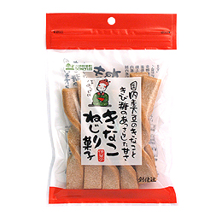
ノロウイルス事件ファイル２
●２００３年 学校給食のパンによる食中毒
●有症者 ６６１名
●原因食品 きな粉ねじりパン
●１名の調理人からノロウイルスが伝播拡大
Notes:
CF)
食品衛生法の改正に伴い、「小型球形ウイルス（SRSV）」は「ノロウイルス」と名称が変わりました。
CF)
1968年、アメリカ合衆国オハイオ州ノーウォークの小学校において集団発生した急性胃腸炎患者の糞便から検出された。地名にちなみ「ノーウォークウイルス (Norwalk virus)」と命名される。

Slide 45
ノロウイルス事件ファイル３
●２００１年 長野県内のホテル
●チーズケーキによるノロウイルス食中毒で
６日間の営業停止後、再開直後に３０９名の
急性胃腸炎の有症者
停止期間中の消毒が不十分
環境中でノロウイルスは生き残る
Notes:
これは、典型的な適切な処理をしなっかた事例です。

Slide 46
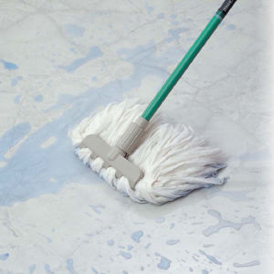
ノロウイルス事件ファイル４
●２００５年 小学校にて３７１名が嘔吐下痢
●体育館のモップからウイルス検出
ノロウイルスが体育館の床を汚染し、
モップによる掃除の際、塵芥とともに
空中に拡散
Notes:
そのほかに、簡易水道や、井戸水が原因と考えられたノロウイルス感染や、
プールでノロウイルス集団感染という事件がありました。

Slide 47
ノロウイルス事件ファイル５
●平成２４年４月 和歌山県立高校での食中毒事件
①体調不良の調理員がノロウイルスに感染している
と知らずに無理をして出勤、調理を行った。
（休めない環境）
②衛生的な手洗いを行っていなかった。
爪ブラシ、ペーパータオル・消毒用
アルコール等がなかった。
⇒施設の設備が不十分
⇒ノロウイルスを手指に付着したまま調理

Slide 48
原因として・・・
「食中毒は滅多に起こらない」
「自分の施設に限って起こらない」
↓
根拠のない安心感が大変な事
につながる！

Slide 49
学校の廊下でおう吐した場合
男子トイレ
女子トイレ
嘔吐現場
廊下
Ａ組 ２６名発症
（３６名中）
Ｂ組 １６名発症
（３６名中）
Ｃ組 ６名発症
（３２名中）
教室
教室
教室

Slide 50
嘔吐物等の処理準備物（処理キット）
使い捨て手袋
使い捨て白衣
使い捨てキャップ
使い捨て靴カバー
使い捨てマスク
新聞紙
空きペットボトル
次亜塩素酸ナトリウム（ハイター）
表示テープ
ゴミ袋（大）２枚
トレイ（５０cm角）２個

Slide 51
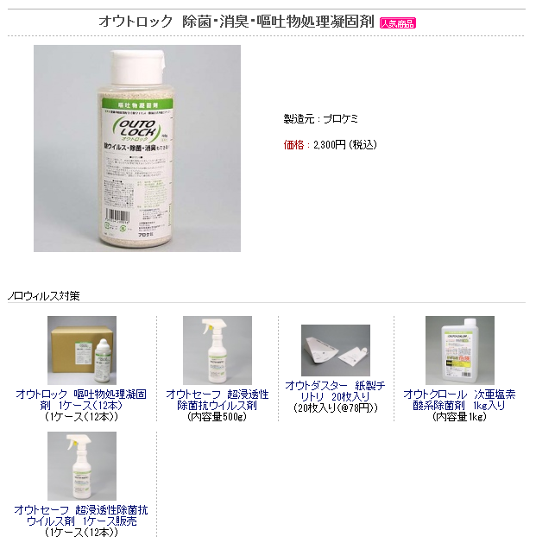
市販のノロ対策用の商品
Notes:
このオウトロックは高分子凝集剤、オムツの中身に抗ウイルス剤を添加している商品です。なんてない商品です。希釈した消毒液を販売しています。こんなの買う必要ないです。
１００均でハイターも売っていますから、安く、確実に片づけられれば、それでいいですから。名前自体、全くセンスがないですよね。

Slide 52
おう吐物等の処理方法（手順）
キットを予め用意しておき、緊急時には
チームで対処するようにする
チームは３名
２名は嘔吐物処理キットの運搬
１名は処理用着衣の着て、処理に当たる
この人は感染の可能性大
一人で処理する理由は感染者数を最小限に
するため（養護教諭は外すべき）

Slide 53
嘔吐物処理チーム
１２月 | １週目 | ２週目 | ３週目 | ４週目 | ５週目
処理実行者 | A 先生 | B 先生 | C 先生 | A 先生 | B 先生
後方支援者１ | B 先生 | C 先生 | A 先生 | B 先生 | C 先生
後方支援者２ | C 先生 | A 先生 | B 先生 | C 先生 | A 先生
１月 | １週目 | ２週目 | ３週目 | ４週目 | ５週目
処理実行者 | D 先生 | E 先生 | F 先生 | D 先生 | E 先生
後方支援者１ | E 先生 | F 先生 | D 先生 | E 先生 | F 先生
後方支援者２ | F 先生 | D 先生 | E 先生 | F 先生 | D 先生

Slide 54



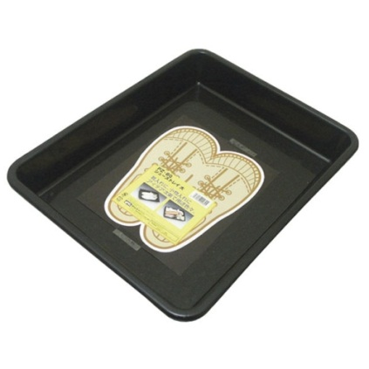

【おう吐物処理の前に】
①おう吐した人を保健室へ
②他の人(生徒)を遠ざける
③教師等の入室を制限
④教室や廊下は当日使用禁止
⑤換気(教室の場合、廊下側の
窓を開けないこと
⑥３人１チームで
１人はおう吐物処理
２人は後方支援(物品調達）
■
退避
２～３m角
換気※
見張り
おう吐物処理
希釈ハイターを含ませた紙
嘔吐物処理キット
教室
■
廊下
Notes:
これは、学校で教えている手順です。おう吐物の処理の前に学校では大切な事を、しなければなりません。
ちなみに嘔吐物がどれくらい飛ぶかというと、半径２．３ｍ、高さは１．６ｍまで跳ね上がります。
注意出てください。
ＣＦ）
昼食中に、お皿に吐いた時は、希釈液の中に付ける。

Slide 55
給食調理室において
定期及び日常の衛生検査の点検票
第４票の２３
器具や容器は６０cm以上の置台の上に置いて
いるか。
この高さには、意味があり、汚染された可能
性のある跳ね返りの水滴が、かからないよう
している。
食缶等は必ず置台の上にのせることが重要です。
Notes:
学校給食衛生管理基準の点検票
危険なものとして、毒性と感染性を疑う必要があります。
農薬自殺を図ろうとして、病院に運ばれて、嘔吐したもの、医師、看護師が体調不良を訴えたケースもあります。
今日は、感染性のものとしての処理の話をします。

Slide 56
おう吐物処理の基本的な考え方
一般的におう吐物は『汚い』という認識ですが、いかなる環境でも、
まず、
『危険な物』として取り扱うことが不可欠です。
Notes:
危険なものとして、毒性と感染性を疑う必要があります。
農薬自殺を図ろうとして、病院に運ばれて、嘔吐したもの、医師、看護師が体調不良を訴えたケースもあります。
今日は、感染性のものとしての処理の話をします。

Slide 57
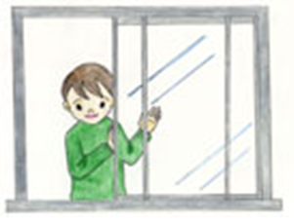
①窓を開け、十分な換気を行う。
理由：床等に落ちた際に一部が霧状になり、
ウイルスを含んだおう吐物は一定時
間浮遊する。
注意：学校の教室内でおう吐した場合は
廊下側の窓は開けない。
Notes:
一定時間と言っても、数時間から１日浮遊することもあります。だから換気が大切なんですね。
また、１００㎝の高さからおう吐した場合、おう吐物は最大で横に２．３ｍ飛んだという報告もあります。高さでは１６０㎝まで到達したとういうデータがあります。予想以上飛ぶということを憶えておいてください。
ＣＦ）
データは東京都健康保健センターの大貫先生

Slide 58
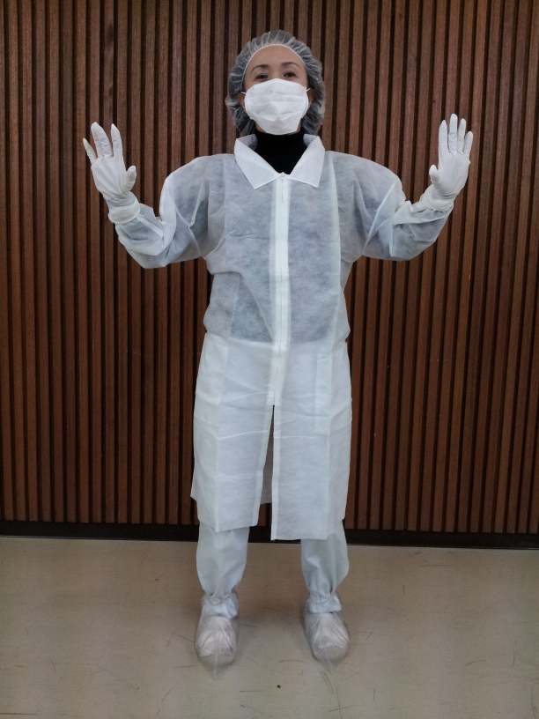
②使い捨てマスク、
手袋（二重）、
白衣、
キャップ、
靴カバーをつける。
※一式１回当り
７４０円
二枚重ね
二枚重ね

Slide 59
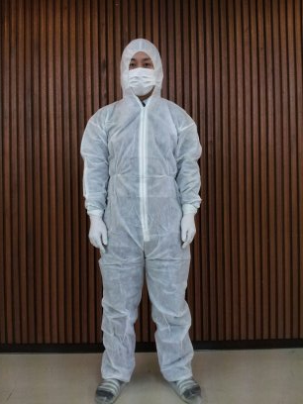
ツナギ仕様
※一式１回当り
８２４円

Slide 60
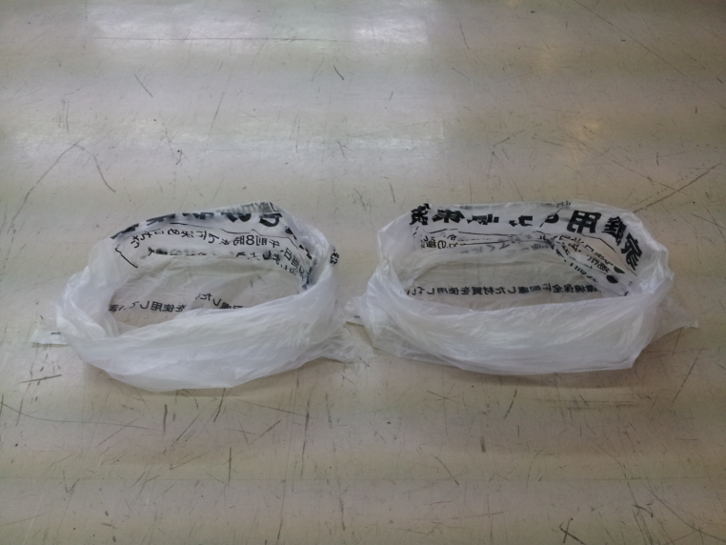
③ビニール袋は２枚、
予め口を開けておく。
一次回収袋 二次回収袋
Notes:
ヘラで取ったりせず、一刻も早く、おう吐物を覆うことが大切です。
おう吐物の処理担当者は、新聞紙の敷いた、場所から出ないようにしてください。

Slide 61
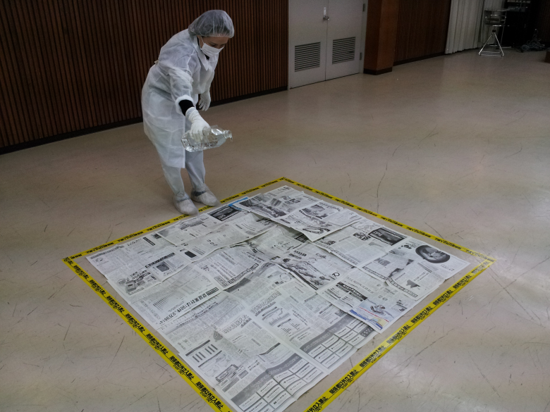
④嘔吐物を新聞紙で広め(２～３m)に覆い
０.１％次亜塩素酸ナトリウムをたっぷり
かけ、１０分間放置する。
Notes:
ヘラで取ったりせず、一刻も早く、おう吐物を覆うことが大切です。
おう吐物の処理担当者は、新聞紙の敷いた、場所から出ないようにしてください。

Slide 62
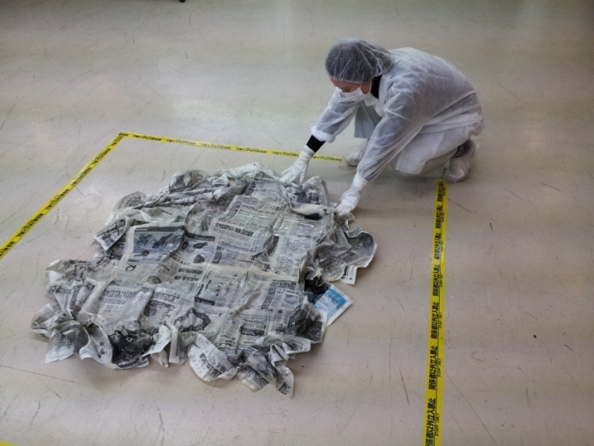
⑤新聞紙を外側から内側に向けて、静か
に拭き取りながら小さくし、一次回収
袋に入れる。膝は着かない
注意：目に見えるおう吐物は必ず拭き取る
こと。
Notes:
おう吐物凝固処理剤

Slide 63
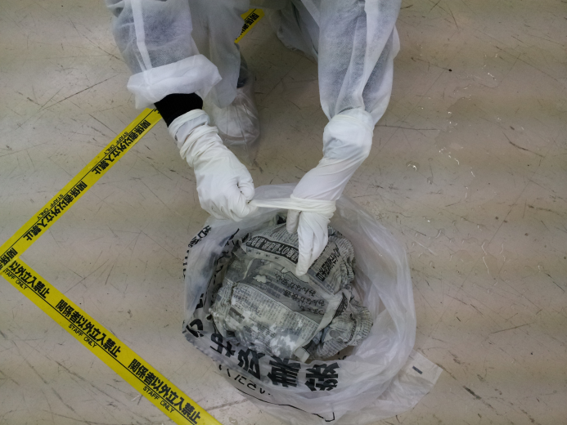
⑥二重にした外側の手袋を一次回収袋に入れる。
注意：この手袋の汚染度は高い！
Notes:
おう吐物凝固処理剤

Slide 64

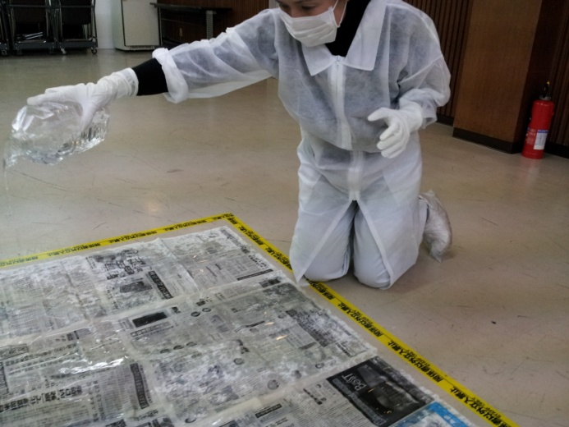
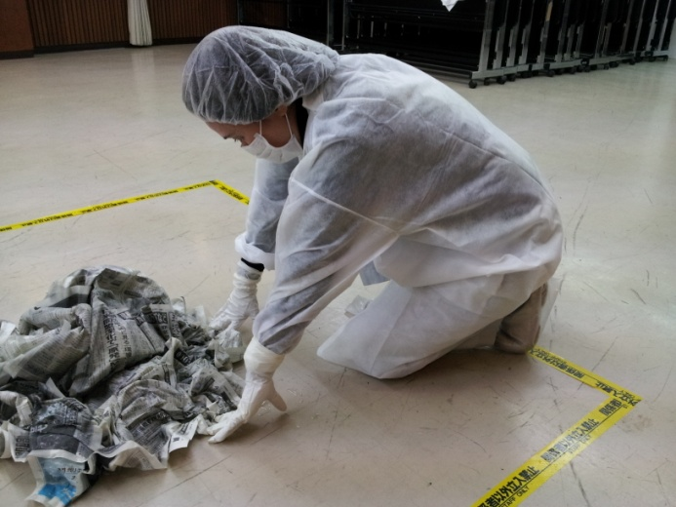
処理に関して良い例・悪い例
×
○
良い例 悪い例
×
○
良い例 悪い例
Notes:
おう吐物凝固処理剤

Slide 65
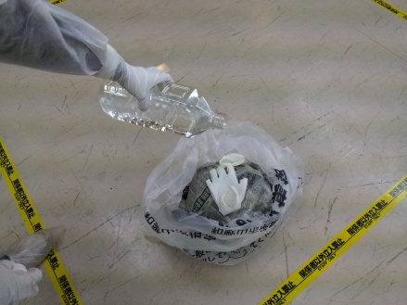
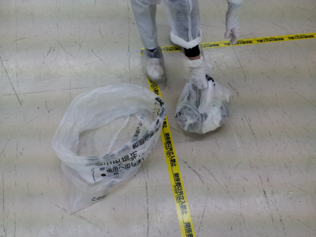
⑦一次回収袋の中に０.１％次亜塩素酸ナトリ
ウムを適量入れ、空気を抜きながら口を結ぶ。

Slide 66
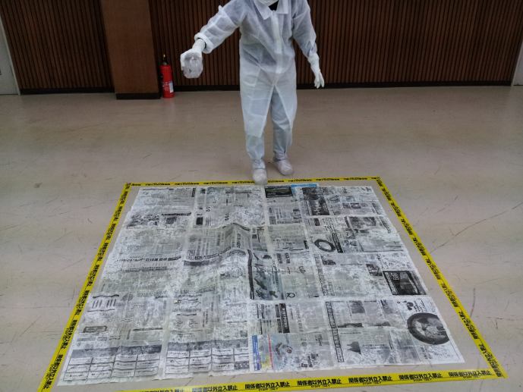
⑧更に、もう一度おう吐した場所を新聞紙で
覆い、０.１％次亜塩素酸ナトリウムを
たっぷりかけ、１０分間放置後、⑤と同様
に処理をする。
注意：この作業が重要！

Slide 67
⑨二回目の新聞紙と一次回収袋を
二次回袋に入れる。
次に、中側の手袋で靴カバーを外し、
二次回収袋に入れる。
内側の手袋(裏返し脱ぎ)、
キャップ、マスク、白衣(裏返し脱ぎ)
の順で脱ぎ、二次回収袋に入れる。
二次回収袋の中にも０.１％次亜塩素酸
ナトリウムを適量入れ、空気を抜きなが
ら口を結んで廃棄する。
Notes:
顔や皮膚に触れないように！

Slide 68
一次回収袋の中に…
1.一回目の新聞紙（汚染度高）
2.外側の手袋（汚染度高）
二次回収袋の中に…
1.一次回収袋
2.二回目の新聞紙
3.靴カバー
4.内側の手袋(裏返し脱ぎ）
5.キャップ
6.マスク
7.白衣(裏返し脱ぎ）
★二次回収袋は口を縛り、廃棄する。
一次回収袋 二次回収袋

Slide 69
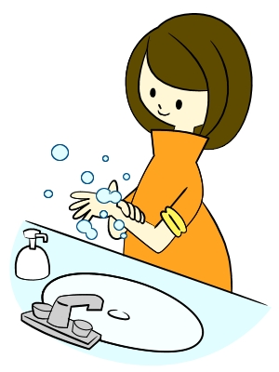
⑩処理後は速やかに手、手首、腕を洗う。
注意：石鹸をつけ、衛生的に２回行う。
アルコールは無効です！
【重要】
処理をする人は一人に！
処理する人以外はおう吐物に近づかない！
学校においては養護教諭が最後の砦なの
で、養護教諭以外の方が担当すること。
Notes:
薬局においても、稼ぎ頭に、絶対に処理はさせない！これは冗談ですが、社長さんがすればいいんじゃないでしょうか。

Slide 70
【おう吐物処理の実習】
●実際に疑似的おう吐物を用いて、
適切な処理を実習しましょう！

Slide 71



実習の様子
②
①
③

Slide 72



実習の様子
④
⑤
⑥

Slide 73



実習の様子
⑦
⑧
⑨

Slide 74


実習の様子
⑩
⑪

Slide 75

おう吐物処理報告書

Slide 76
【最後に】
●感染リスクを抑えるために、処理は
一人で行いましょう！
●学校や薬局で大規模な感染を防ぐため
には、
『みなさんの初動にかかっています。』
●いざという時にパニックにならないよ
うに、校内研修の一環として、
リハーサルを年１回は行ってください。

Slide 77
よく出る質問
・授業中に嘔吐した場合
・運動場で嘔吐した場合
・遠足のバスの中で嘔吐した場合
・嘔吐物が付着した洋服・教科書は？
・嘔吐した教室はいつから使用可能？
・希釈したハイターの有効期限は？
・嘔吐物の入った回収袋の処理は？
※１教室ごとにバケツを配置（袋付）

Slide 78
ご清聴ありがとうございました。
和歌山県学校薬剤師会
西前多香哉

